Slide 1

РОЗРОБКА ВЕБ-ЗАСТОСУНКУ ДЛЯ ГЕНЕРАЦІЇ СЕРТИФІКАТІВ НА ПІДТВЕРДЖЕННЯ НАВЧАЛЬНИХ ДОСЯГНЕНЬ
2nd grade
автор: Ангеліна БАБИЧ
керівник: к.т.н, доц. Юлія МАЛЄЄВА
2025

Slide 2
01
Мета, об’єкт, предмет та актуальність роботи

Slide 3
РОЗРОБКА ВЕБ-ЗАСТОСУНКУ ДЛЯ ГЕНЕРАЦІЇ СЕРТИФІКАТІВ НА ПІДТВЕРДЖЕННЯ НАВЧАЛЬНИХ ДОСЯГНЕНЬ
Мета роботи: розробка інструменту для автоматизації процесу створення сертифікатів для різноманітних подій, семінарів, курсів чи конференцій
Предмет дослідження: методи та засоби веб-розробки, що використовуються для створення веб-застосунку для генерації сертифікатів
Об’єкт дослідження: процес формування сертифікатів учасників семінарів, курсів, конференцій та інших освітніх подій

Slide 4
РОЗРОБКА ВЕБ-ЗАСТОСУНКУ ДЛЯ ГЕНЕРАЦІЇ СЕРТИФІКАТІВ НА ПІДТВЕРДЖЕННЯ НАВЧАЛЬНИХ ДОСЯГНЕНЬ
Завдання:
проаналізувати проблеми та засоби автоматизації формування сертифікатів
виконати порівняльний аналіз програмного забезпечення аналогічного призначення за обраними критеріями;
провести аналіз вимог та визначити й візуалізувати на UML-діаграмі основні прецеденти;
виконати проєктування інтерфейсу веб-застосунку та побудувати необхідні для успішної реалізації UML-діаграми;
розробити програмний продукт та провести його тестування;
описати проєктні рішення, інструменти, використані технології та підходи до розробки, режими роботи створеного застосунку;
розрахувати економічні показники створеного продукту

Slide 5
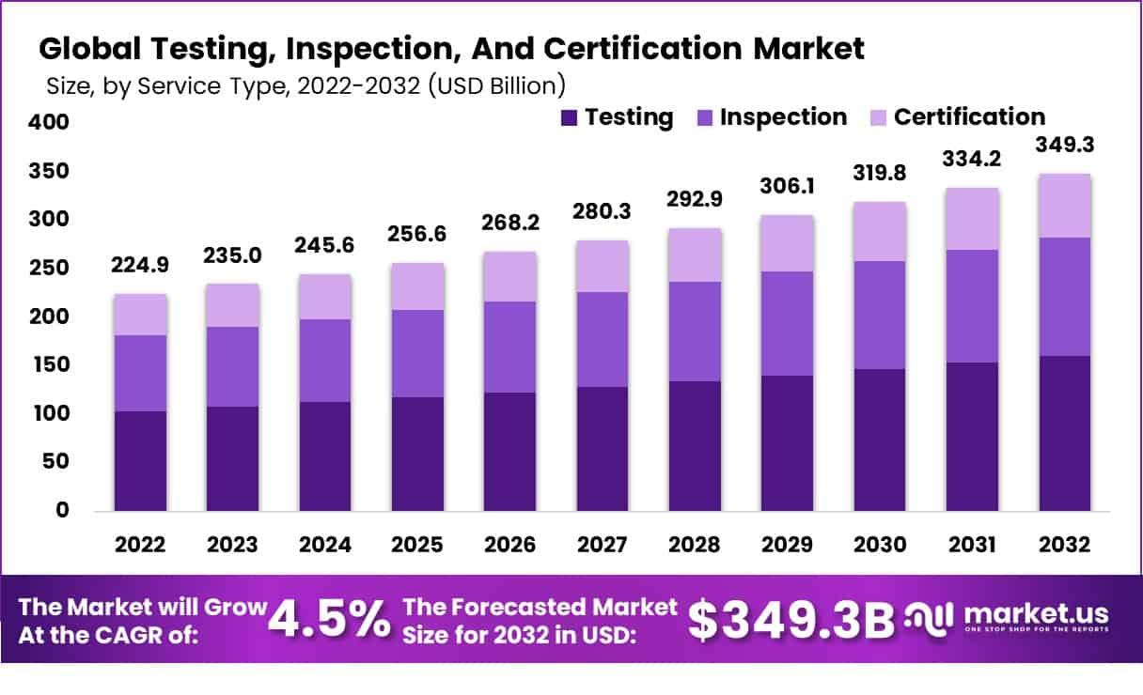

АКТУАЛЬНІСТЬ РОЗРОБКИ ВЕБ-ЗАСТОСУНКУ ДЛЯ ГЕНЕРАЦІЇ СЕРТИФІКАТІВ НА ПІДТВЕРДЖЕННЯ НАВЧАЛЬНИХ ДОСЯГНЕНЬ
Тільки у США станом на 2018 рік понад 43 мільйони людей мали професійні сертифікати або ліцензії.
До 2025 року глобальний ринок професійних сертифікатів досяг $6,76 мільярда, а до 2029 очікується зростання до $8,92 мільярда. Кількість студентів сертифікатних програм до 2029 року прогнозується на рівні 75,2 мільйона.

Slide 6
АКТУАЛЬНІСТЬ РОЗРОБКИ ВЕБ-ЗАСТОСУНКУ ДЛЯ ГЕНЕРАЦІЇ СЕРТИФІКАТІВ НА ПІДТВЕРДЖЕННЯ НАВЧАЛЬНИХ ДОСЯГНЕНЬ
В сучасному світі, коли онлайн-освіта, вебінари та онлайн-курси стають все більш популярними, потреба в зручному та швидкому способі генерування сертифікатів для учасників стає надзвичайно актуальною.
Ручне створення сертифікатів для кожного учасника забирає значну кількість часу та може призвести до помилок, тож застосунок для генерації сертифікатів в наш час є необхідним інструментом для освітніх установ, конференцій та інших подій, що надають учасникам сертифікати про участь

Slide 7
02
Порівняльний аналіз конкуруючих рішень

Slide 8
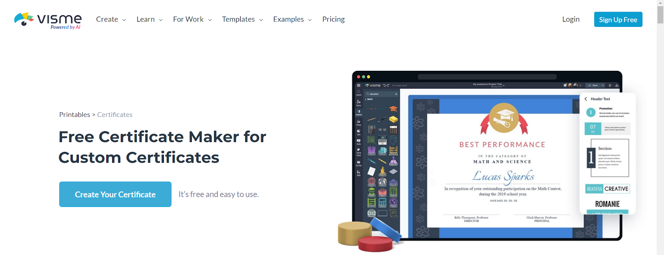
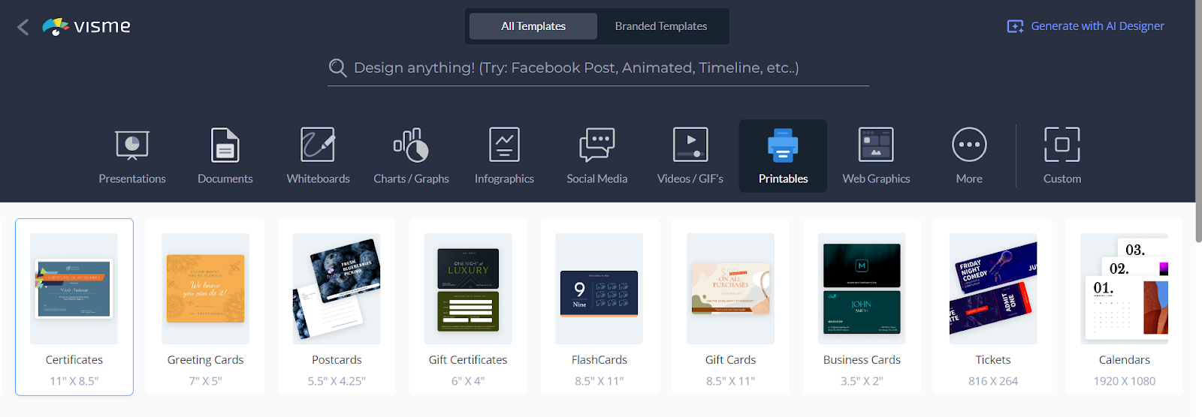
Free Certificate Maker for Custom Certificates

Slide 9
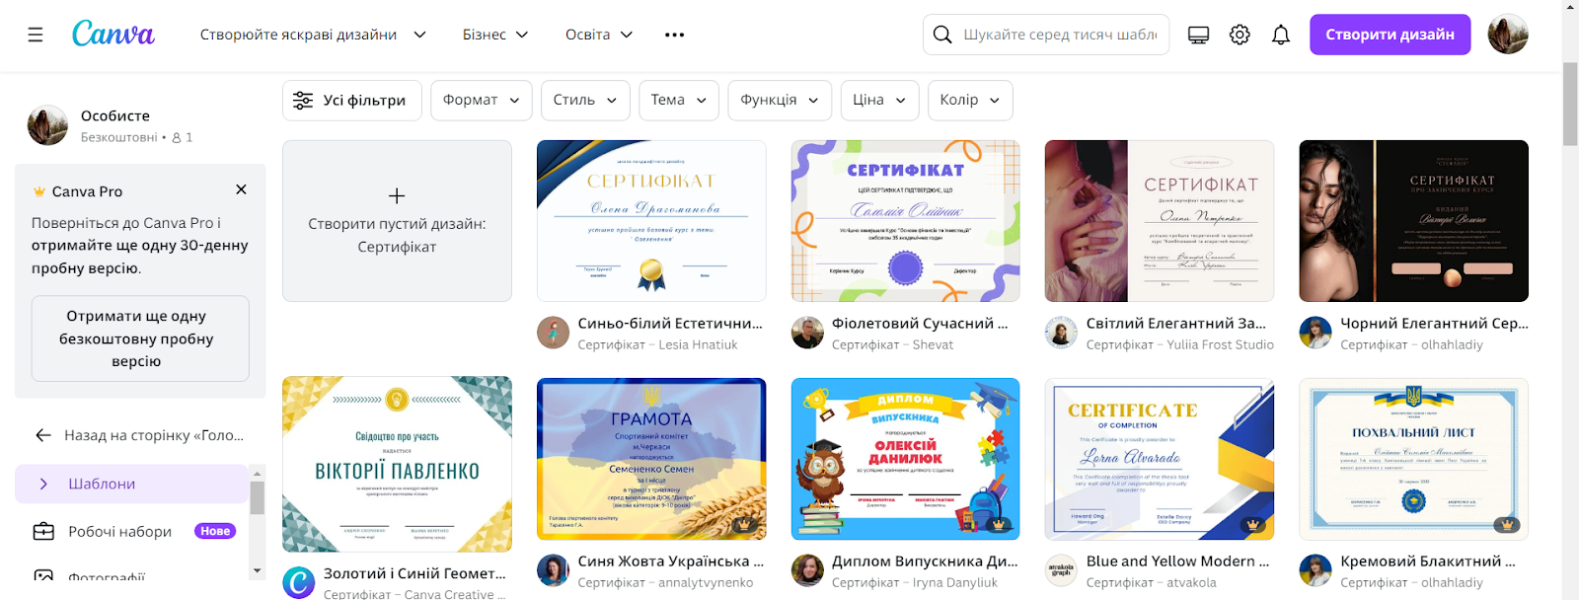
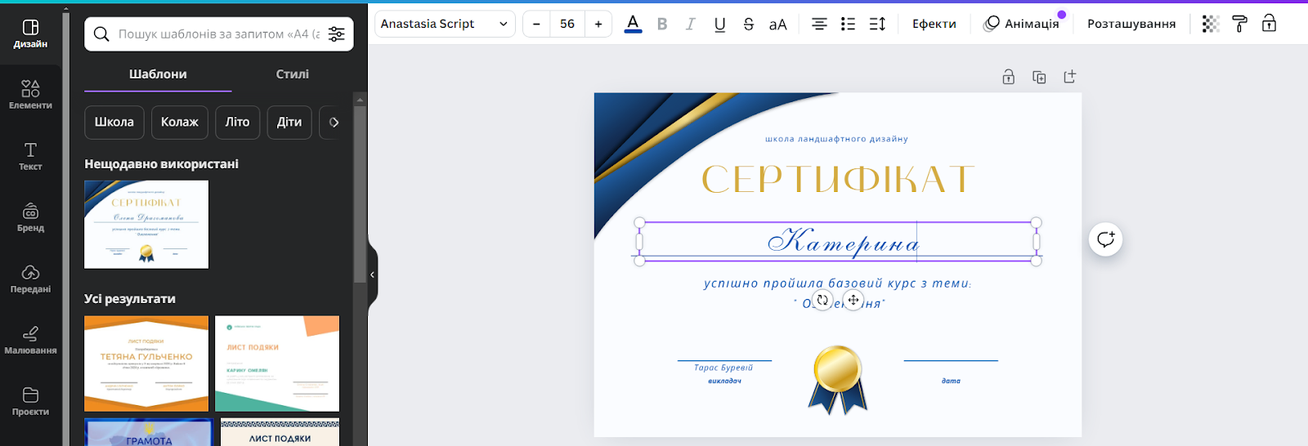
Free Online Certificate Maker (Canva)

Slide 10
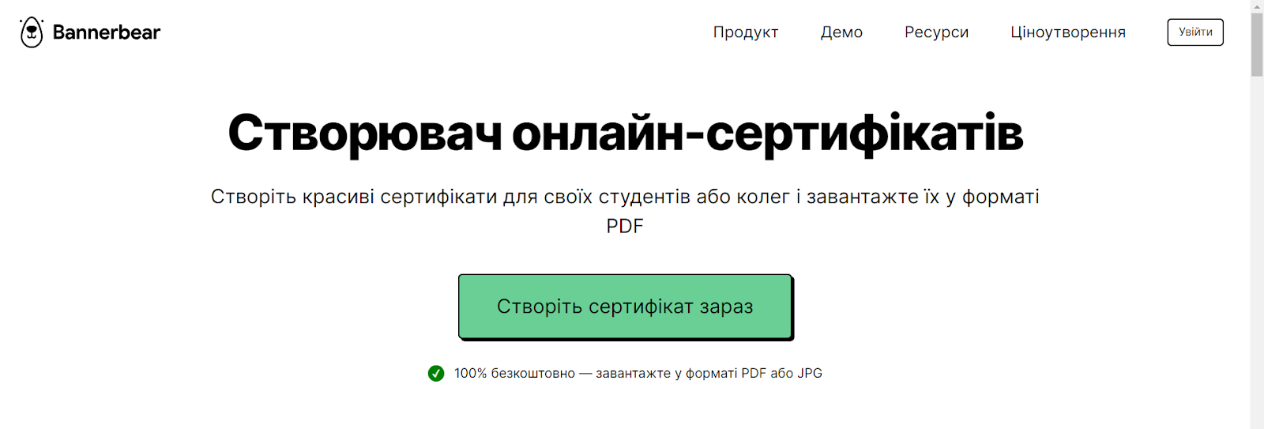
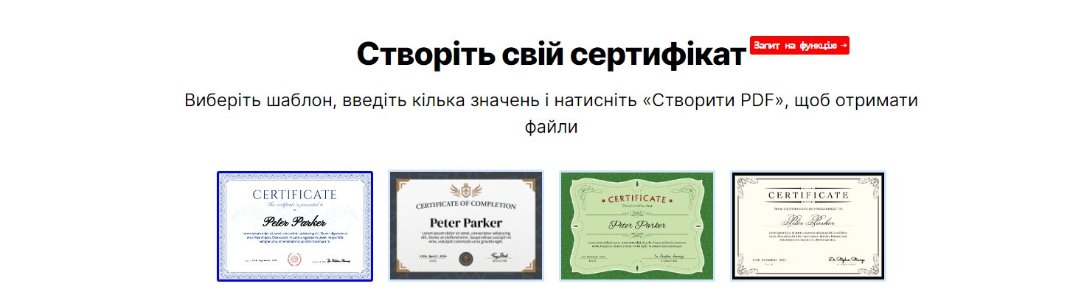
Online Certificate Maker

Slide 11
ПОРІВНЯЛЬНА ХАРАКТЕРИСТИКА
 | Free Certificate Maker for Custom Certificates | Free Online Certificate Maker | Online Certificate Maker | Розроблений програмний продукт
Адаптивність | + | + | + | +
Багатокористувацький режим | – | + | – | +
Інтуїтивно-зрозумілий інтерфейс користувача | + | + | + | +
Наявність української мови | + | + | + | +
Можливість імпорту/експорту даних | + | + | + | +
Крос-платформність (наявність версій для Linux/MacOS) | + | + | + | +
Автентифікація з використанням соціальних облікових записів (Google/Facebook/Twitter тощо) | + | + | + | –
Наявність довідкових матеріалів та документації | + | + | + | +
Можливості з налагодження та розширення функціональності (Rest API/SDK) | + | + | + | +
Вартість ліцензії | Pro 1004.70 грн/місяць Starter 497.27 грн/місяць | Преміум 608.91 грн /місяць | Enterprise 12137.56 грн /місяць | –

Slide 12
03
Проектування застосунку

Slide 13
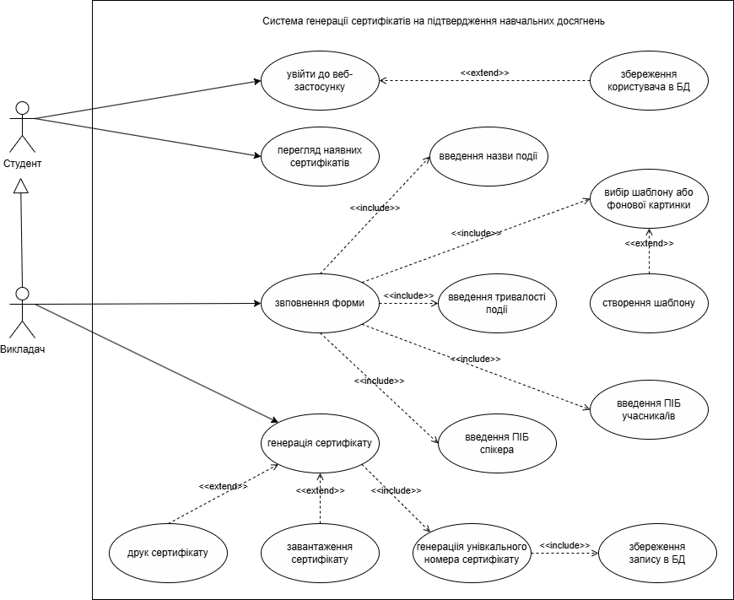
UML ДІАГРАМА ПРЕЦЕДЕНТІВ

Slide 14
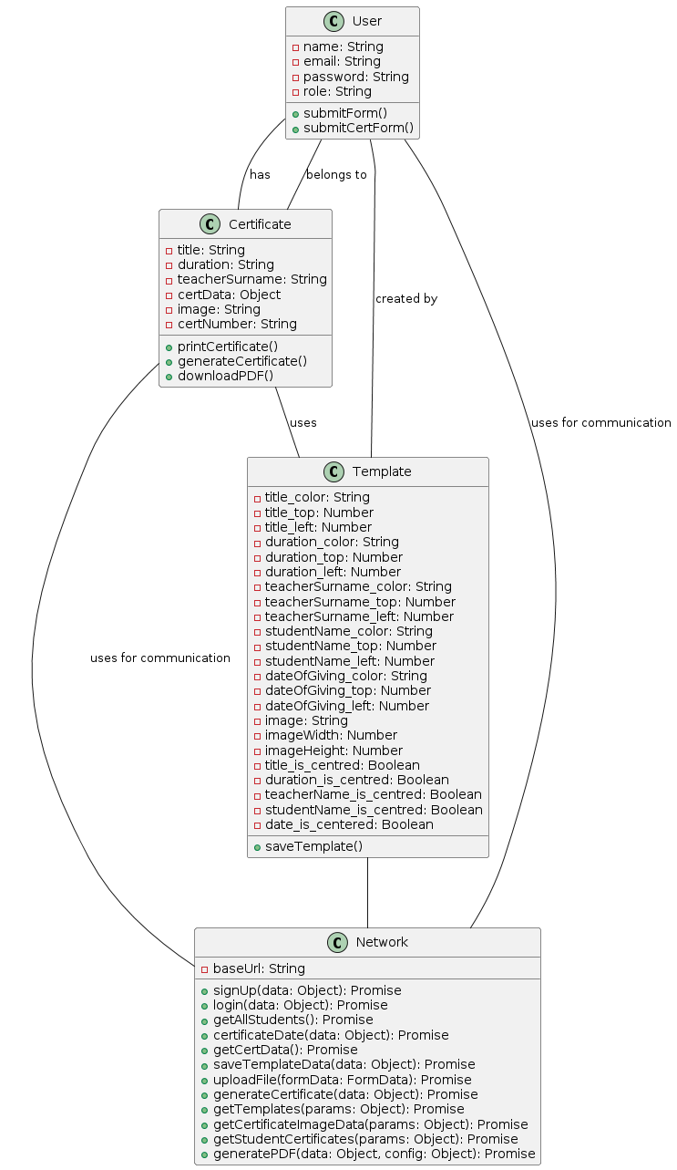
UML ДІАГРАМА КЛАСІВ

Slide 15
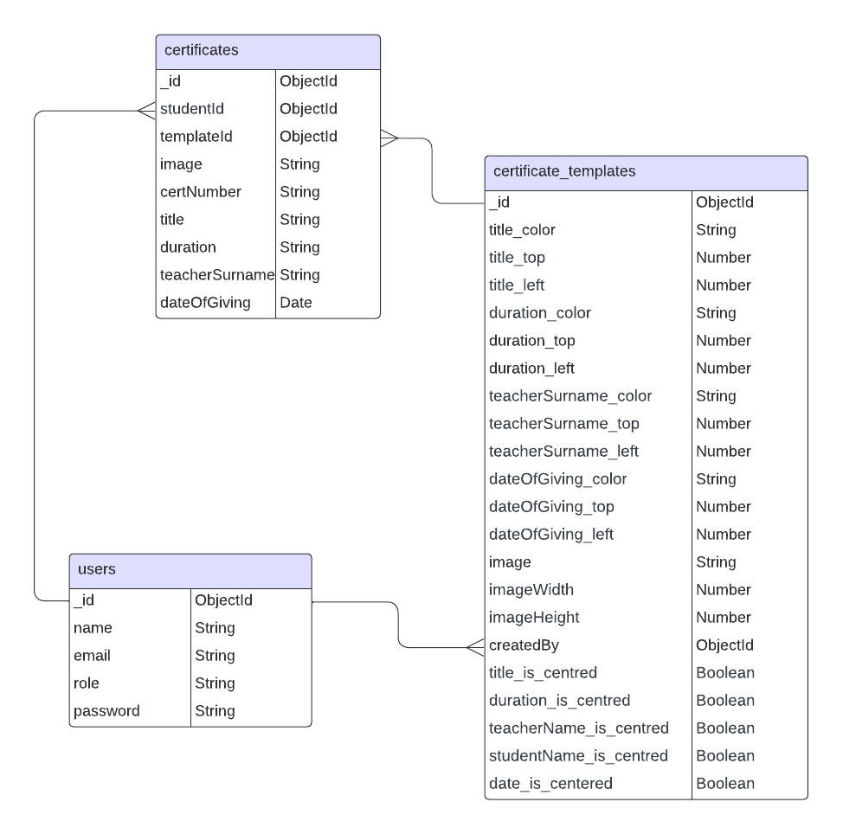
ER ДІАГРАМА

Slide 16
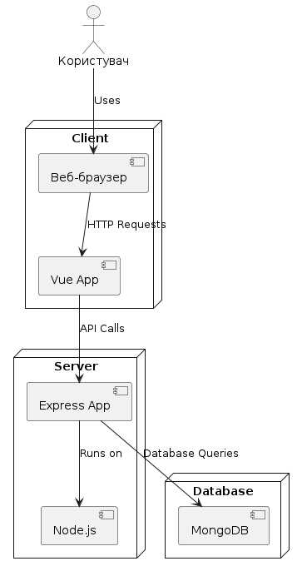
UML ДІАГРАМА РОЗГОРТАННЯ

Slide 17
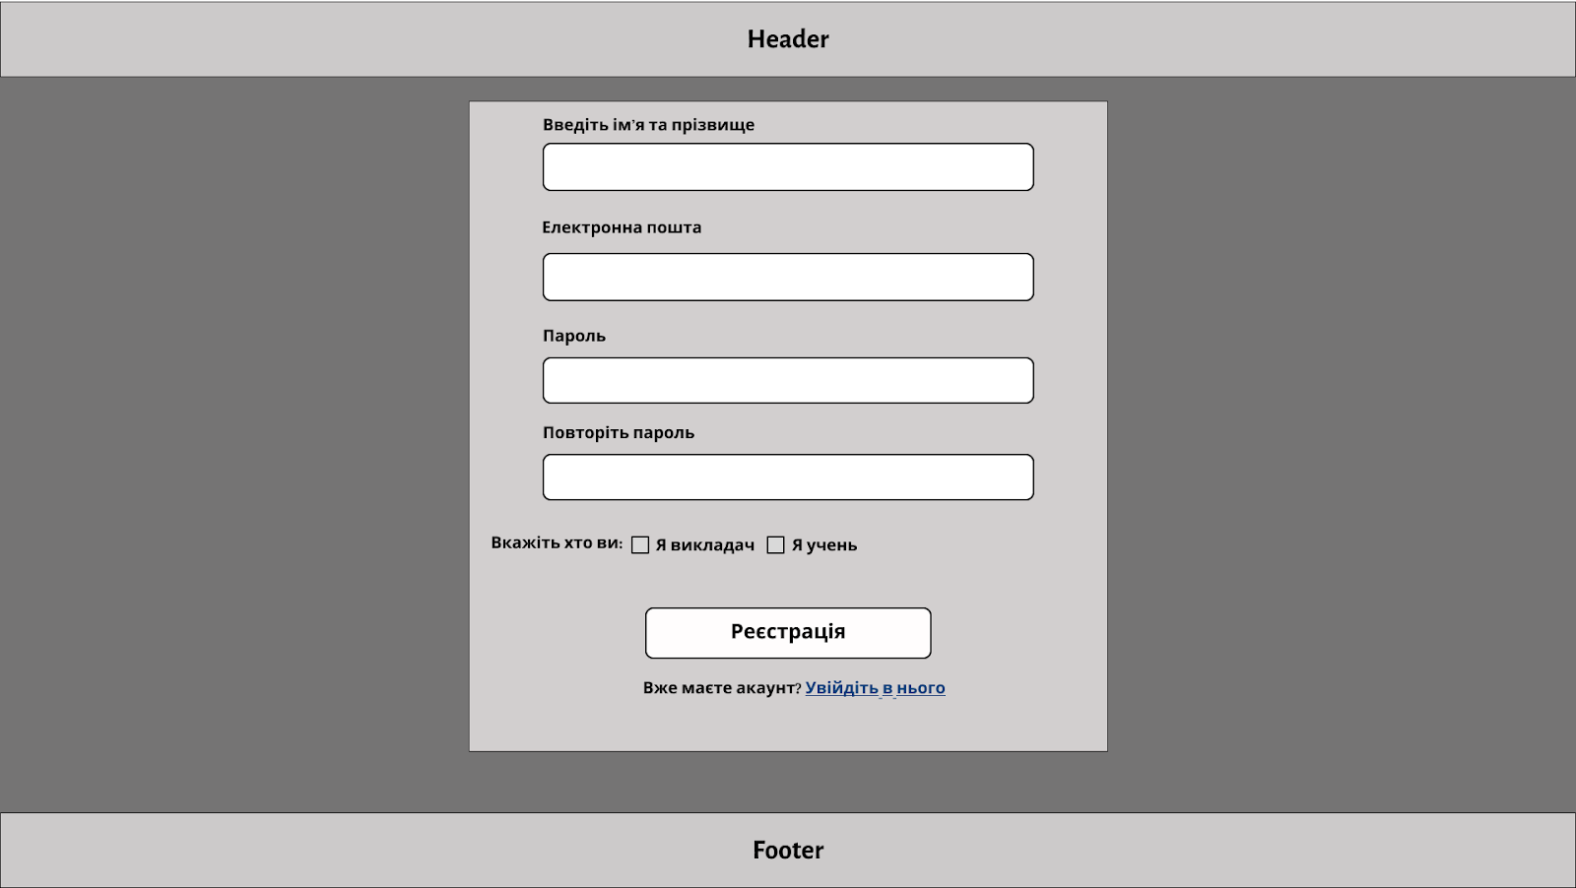
ПРОТОТИП ІНТЕРФЕЙСУ КОРИСТУВАЧА
сторінка реєстрації

Slide 18
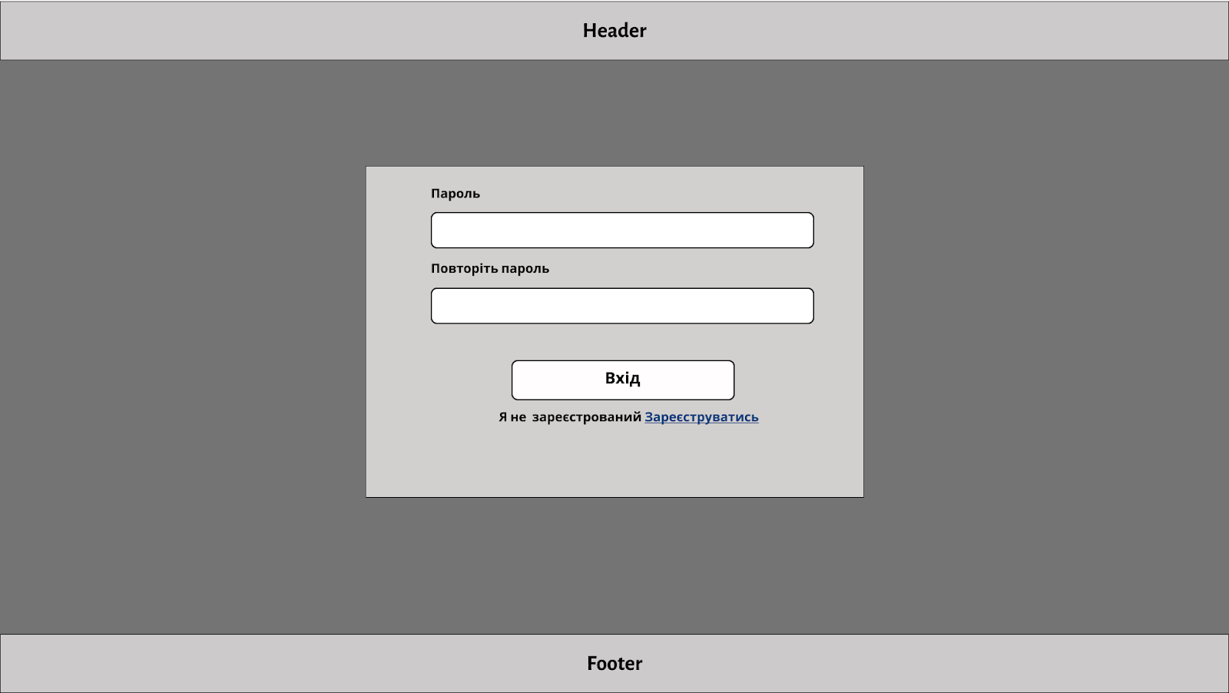
ПРОТОТИП ІНТЕРФЕЙСУ КОРИСТУВАЧА
сторінка входу

Slide 19
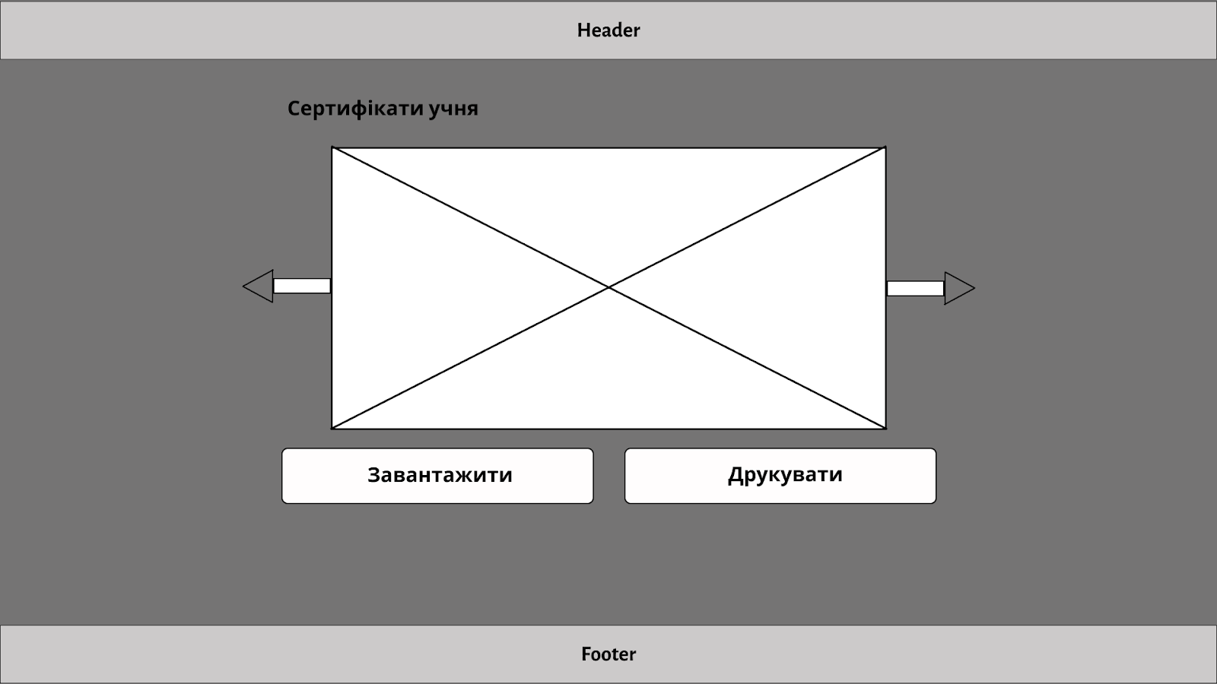
ПРОТОТИП ІНТЕРФЕЙСУ КОРИСТУВАЧА
сторінка учня

Slide 20
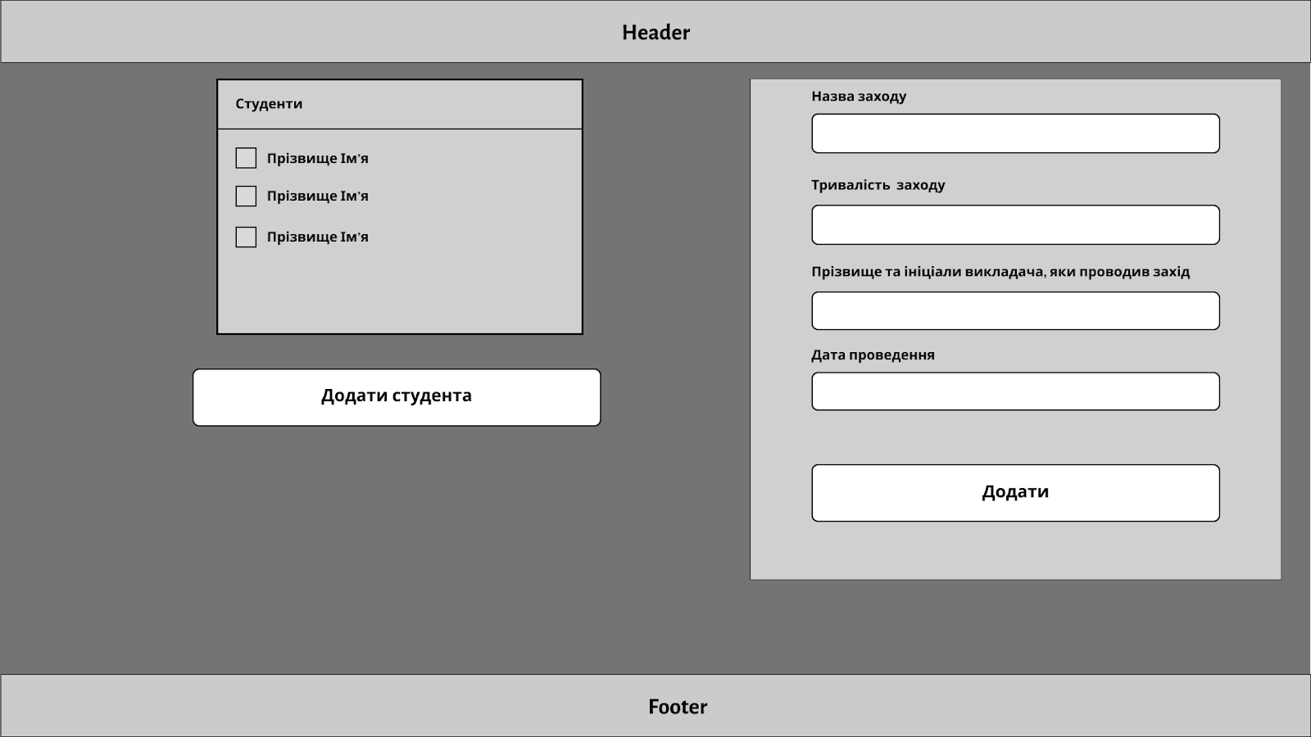
ПРОТОТИП ІНТЕРФЕЙСУ КОРИСТУВАЧА
заповнення даних про сертифікат

Slide 21
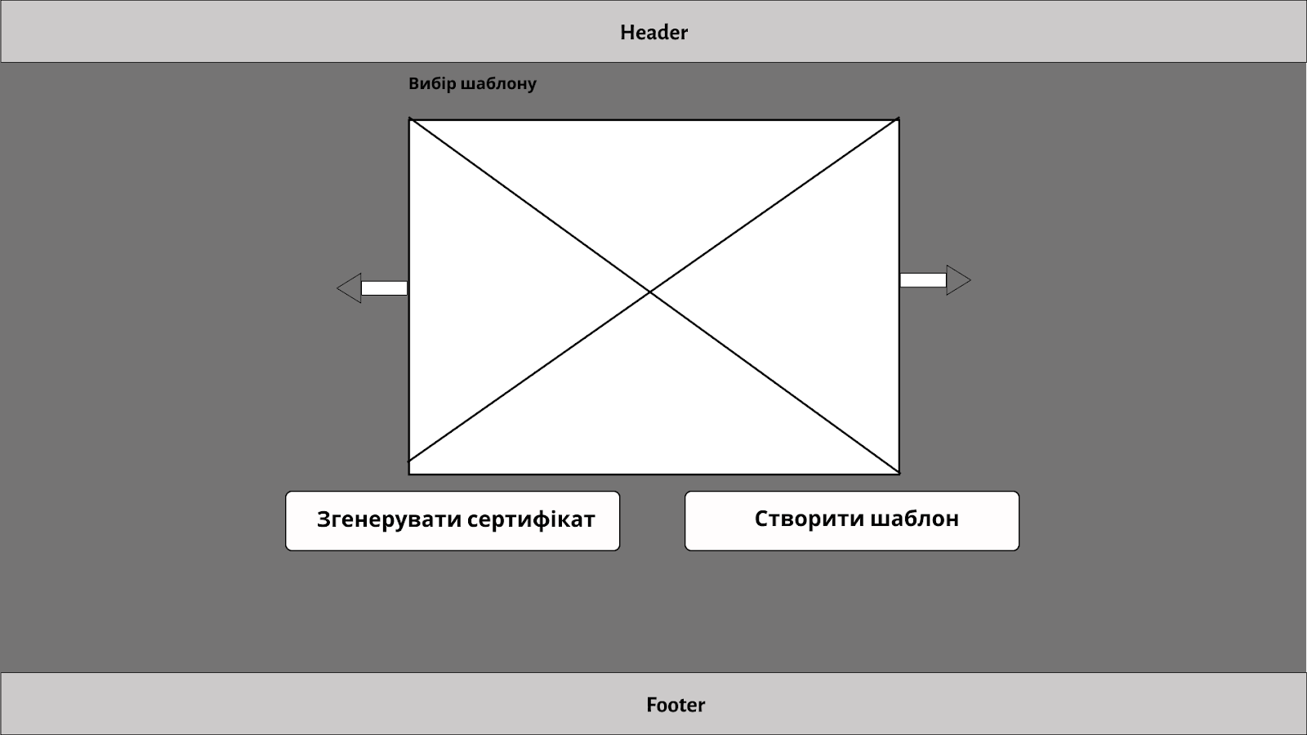
ПРОТОТИП ІНТЕРФЕЙСУ КОРИСТУВАЧА
генерація сертифікату (сторінка 1)

Slide 22
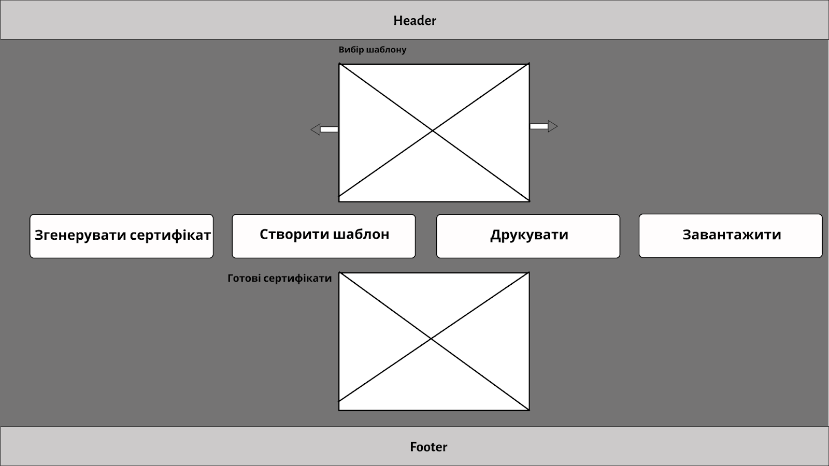
ПРОТОТИП ІНТЕРФЕЙСУ КОРИСТУВАЧА
генерація сертифікату (сторінка 2)

Slide 23
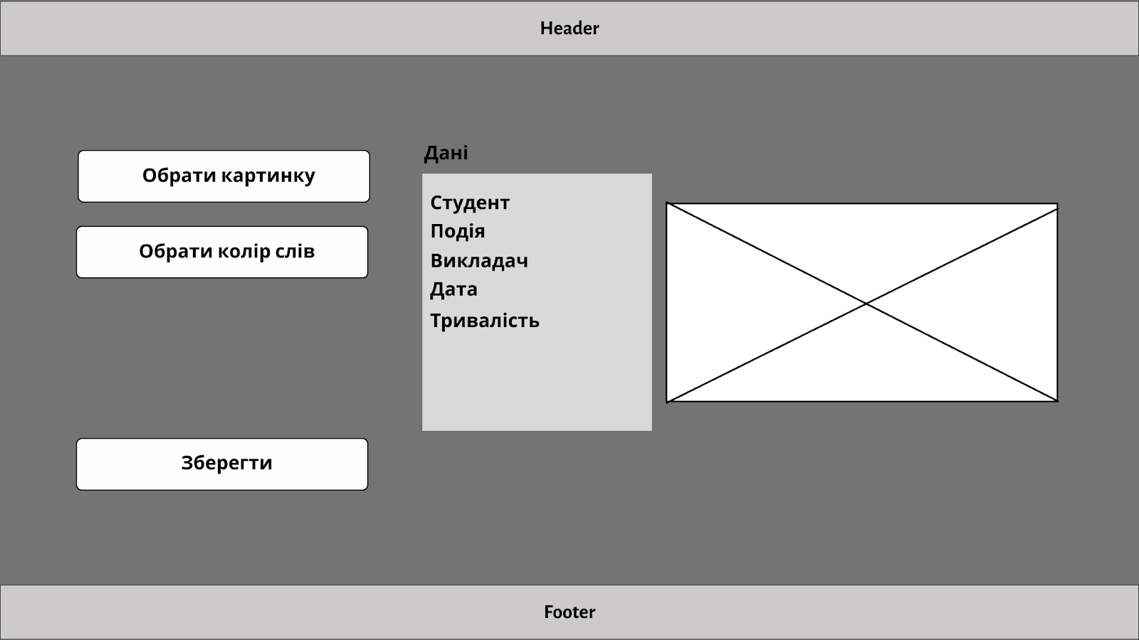
ПРОТОТИП ІНТЕРФЕЙСУ КОРИСТУВАЧА
створення шаблону сертифікату

Slide 24
04
Проектні рішення, інструменти та підходи до розробки

Slide 25


ЗАСОБИ ТА ТЕХНОЛОГІЇ: МОВА ПРОГРАМУВАННЯ
JavaScript
Node.js
Notes:
JavaScript
Високорівнева скриптова мова програмування, яка широко використовується для створення інтерактивних застосунків і сайтів.
JavaScript додає анімації і спливаючі повідомлення та оновлює контент і змушує інтерфейс реагувати на дії користувача.
Node.js
Однопоточне кросплатформове середовище виконання з відкритим вихідним кодом і бібліотека, яка використовується для запуску вебдодатків, написаних мовою JavaScript.
Програмне середовище, яке дозволяє запускати програми, написані мовою Javascript, поза браузером

Slide 26


ЗАСОБИ ТА ТЕХНОЛОГІЇ: ФРЕЙМВОРКИ
Vue.js
Vuetify
Notes:
Vue.js
Фреймворк, який працює на JavaScript, створений для розробки користувацьких інтерфейсів.
Працює на базі звичайного HTML, CSS та JavaScript, з можливостями декларативно програмувати користувацькі інтерфейси будь-якої складності на основі компонентів (шаблонізація).
Vuetify
Бібліотека компонентів користувацького інтерфейсу для Vue.js, яка дозволяє створювати красиві та функціональні веб-додатки за допомогою готових компонентів. Базується на принципах Material Design від Google.

Slide 27


ЗАСОБИ ТА ТЕХНОЛОГІЇ: БАЗА ДАНИХ
MongoDB
Mongoose
Notes:
MongoDB
NoSQL СУБД, що створена для розробки сучасних додатків.
Є стандартом де-факто, має відкритий вихідний код.
Mongoose
ODM (Object Document Mapper). Дозволяє визначати об'єкти зі строго-типізованою схемою, що відповідає документу MongoDB.

Slide 28



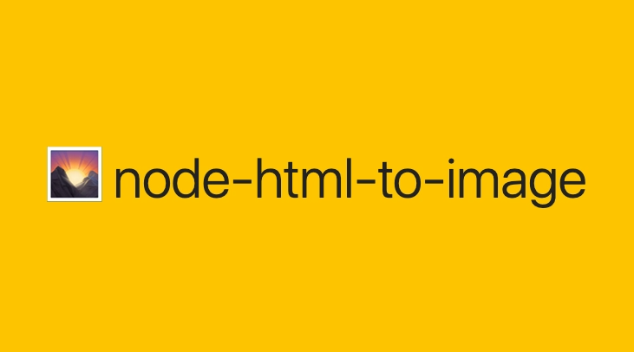

ЗАСОБИ ТА ТЕХНОЛОГІЇ: БІБЛІОТЕКИ
Notes:
Express.js
JavaScript web-фреймворк для програмної платформи Node.js. Швидкий, гнучкий і лаконічний, стандарт для розробки web-додатків в цьому середовищі.
Multer
Програмне забезпечення для керування завантаженням файлів у веб-додатках Node.js, особливо тих, що базуються на фреймворку Express
NodeHtmlToImage
Бібліотека Node.js, яка дозволяє генерувати зображення з HTML-коду (для автоматизації створення зображень з контенту).
PDFKit
Бібліотека для створення PDF-документів у середовищі Node.js. спрощує процес створення складних, багатосторінкових документів.
Bcryptjs
Бібліотека для хешування паролів у Node.js. Базується на надійному алгоритмі хешування bcrypt.

Slide 29


ЗАСОБИ ТА ТЕХНОЛОГІЇ: IDE
Visual Studio Code
GitHub CodeSpaces
Notes:
Visual Studio Code
Потужний та популярний редактор коду, розроблений компанією Microsoft.
Став відомим завдяки розширюваності, легкості використання та відкритому коду.
GitHub CodeSpaces
хмарне середовище розробки, яке дозволяє запускати, налаштовувати та працювати з кодом безпосередньо у браузері або через Visual Studio Code, використовуючи контейнеризовані віртуальні машини

Slide 30

ЗАСОБИ ТА ТЕХНОЛОГІЇ: ТЕСТУВАННЯ
Jest
Notes:
Jest
Потужна платформа тестування JavaScript, створена Facebook, яка набула популярності завдяки своїй простоті, швидкості та функціональності.

Slide 31
05
Результат розробки

Slide 32

ПОСИЛАННЯ НА РЕПОЗИТОРІЙ
https://github.com/ppc-ntu-khpi/Certificates_KhAI

Slide 33
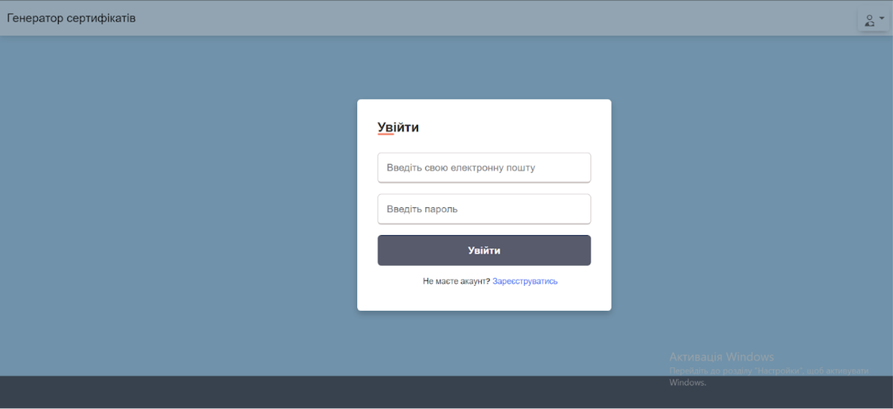

СТОРІНКА ВХОДУ

Slide 34
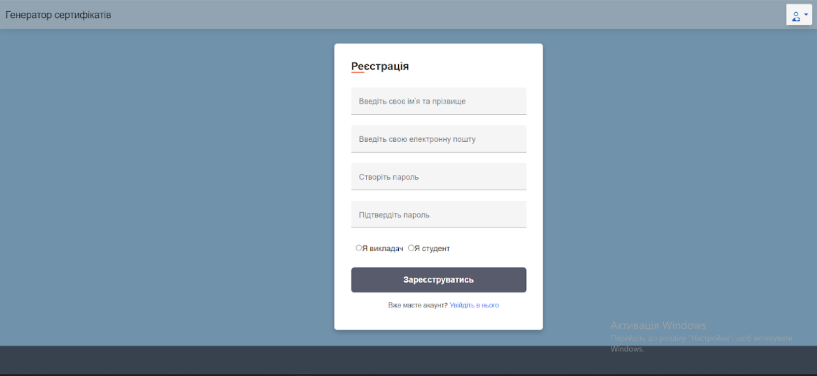
СТОРІНКА РЕЄСТРАЦІЇ

Slide 35
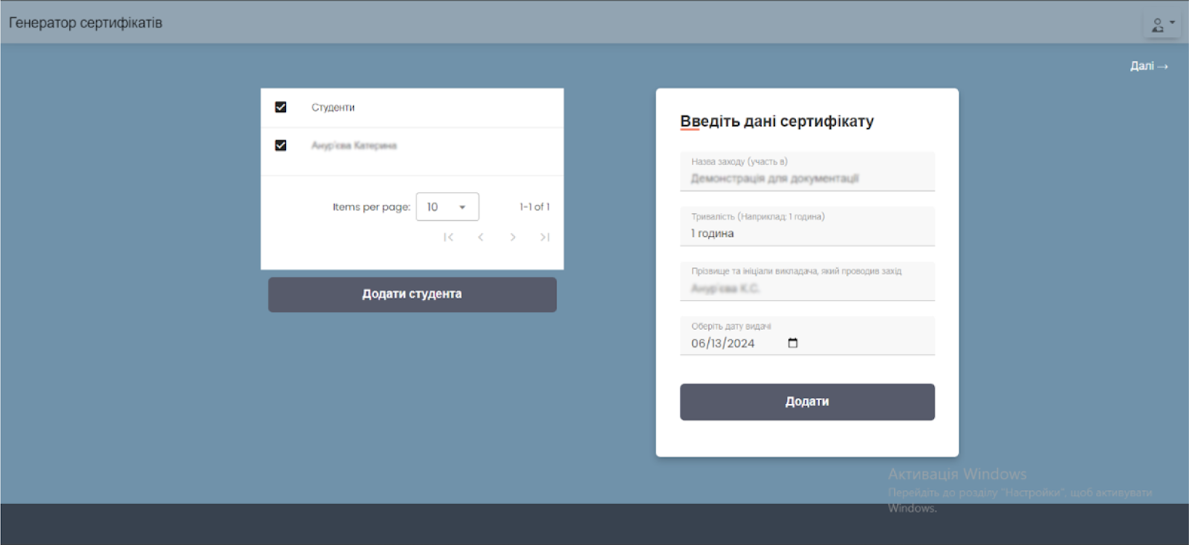
СТВОРЕННЯ СЕРТИФІКАТУ

Slide 36
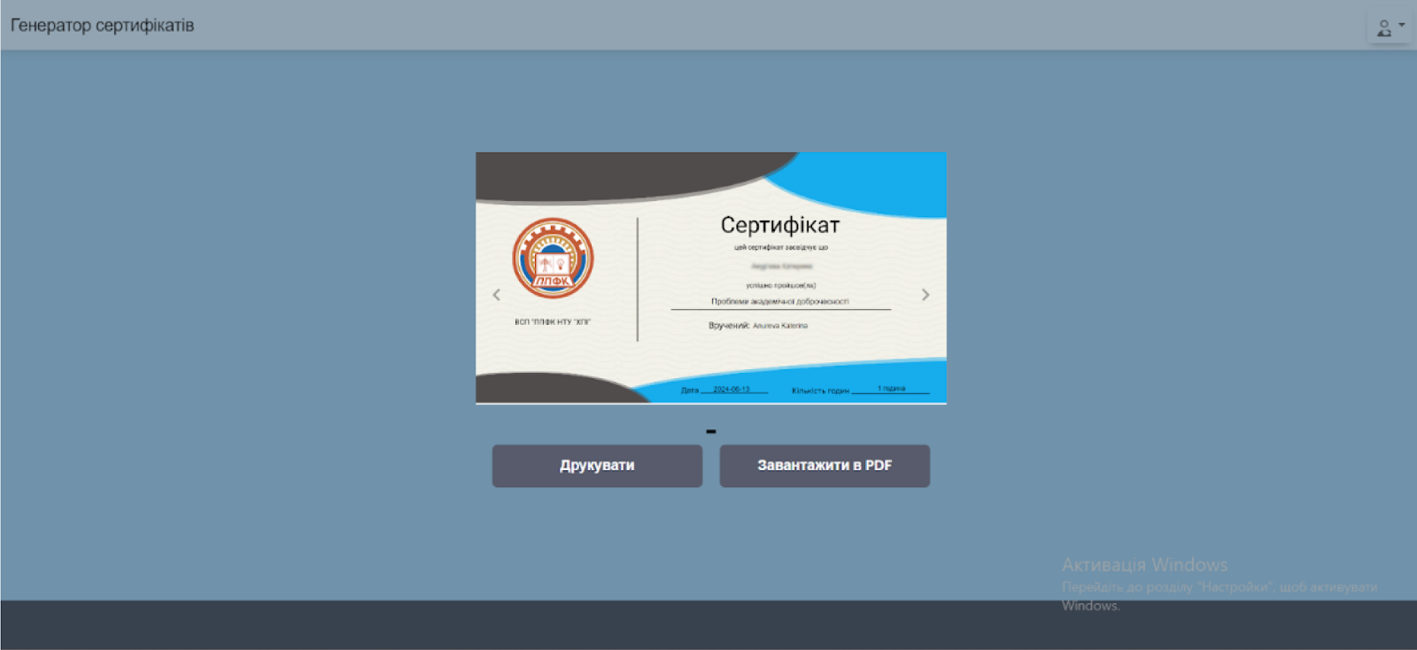
СЕРТИФІКАТ СЛУХАЧА

Slide 37
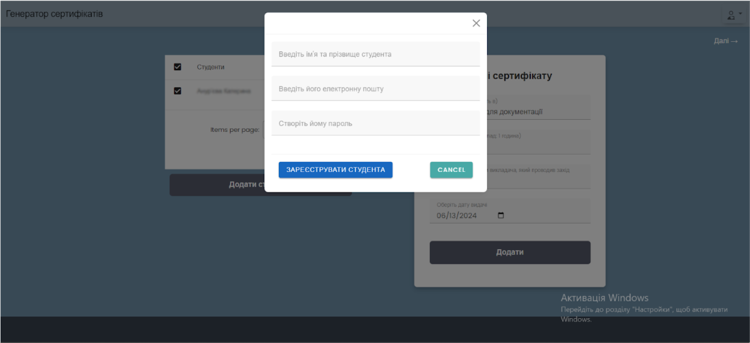
ДОДАВАННЯ СЛУХАЧА

Slide 38
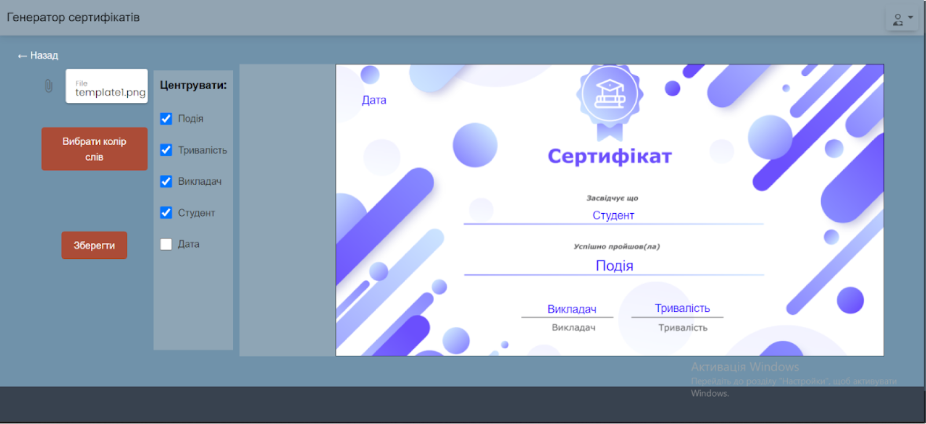
СТВОРЕННЯ ШАБЛОНУ

Slide 39
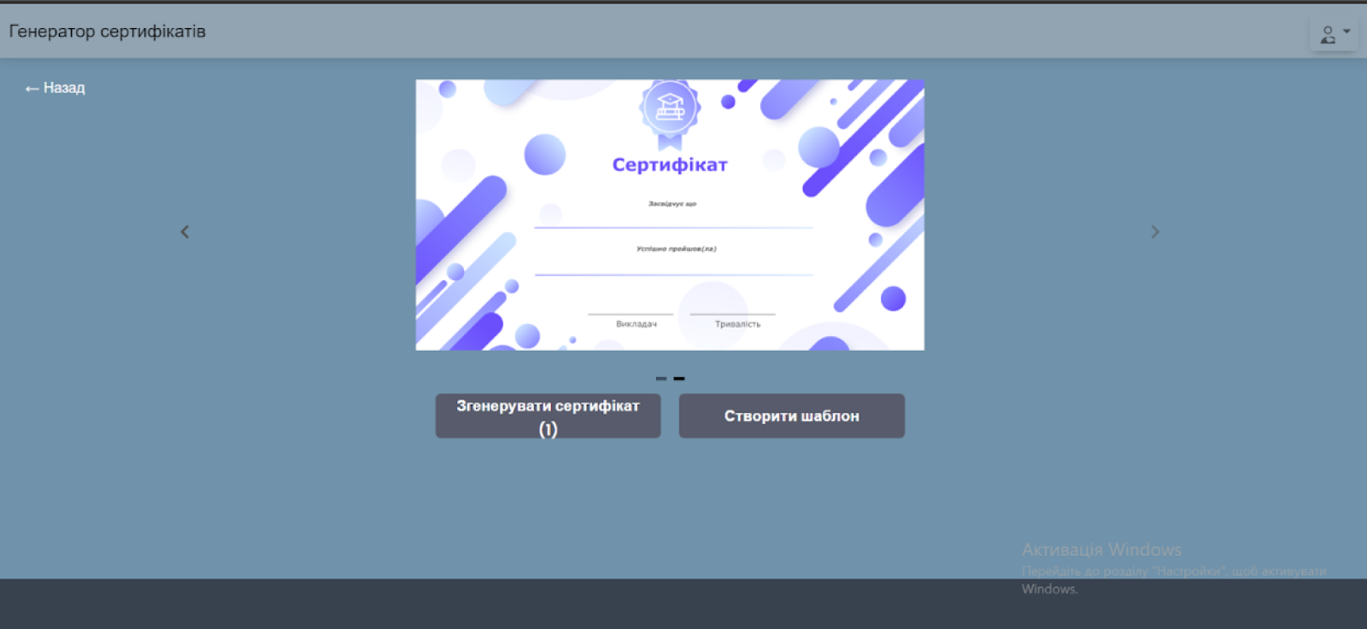
ГЕНЕРАЦІЯ СЕРТИФІКАТУ

Slide 40
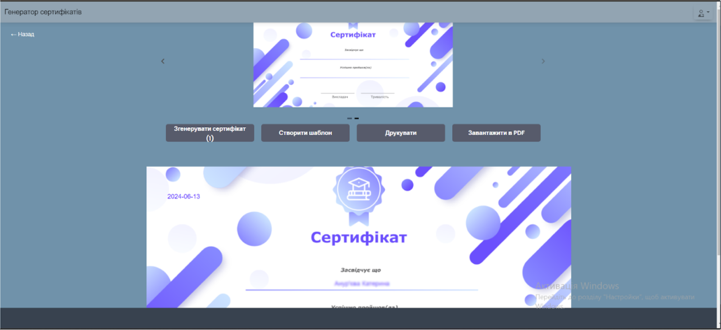
ГЕНЕРАЦІЯ СЕРТИФІКАТУ

Slide 41
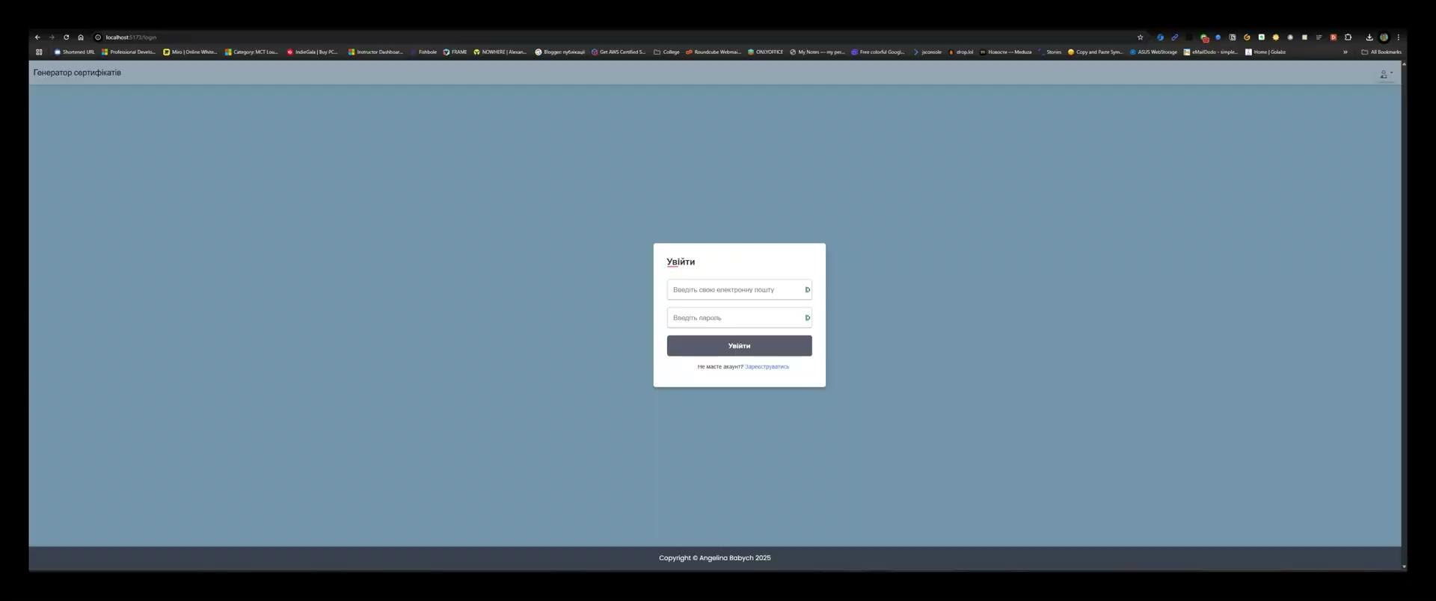
ВІДЕОДЕМОНСТРАЦІЯ

Slide 42
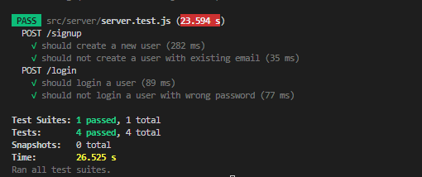
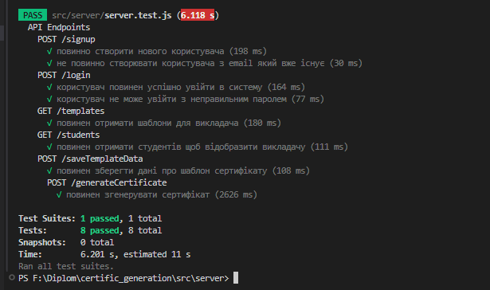
РЕЗУЛЬТАТИ ТЕСТУВАННЯ

Slide 43
ВИСНОВКИ
виконано аналіз проблем та засобів автоматизації створення сертифікатів, аналіз програмного забезпечення аналогічного призначення, визначення вимог, побудову UML-діаграм, розробку програмного продукту, тестування, опис проектних рішень та використаних технологій
веб-застосунок побудований з використанням Node.js та Vue.js, і складається з ряду підсистем: інтерфейс користувача, серверна частина, база даних.
Розроблений веб-застосунок відповідає поставленим вимогам, забезпечуючи автоматизацію процесу створення сертифікатів на підтвердження навчальних досягнень.

Slide 44
Дякую за увагу!
залишились питання?
angelina.babichua@gmail.com

